Slide 1
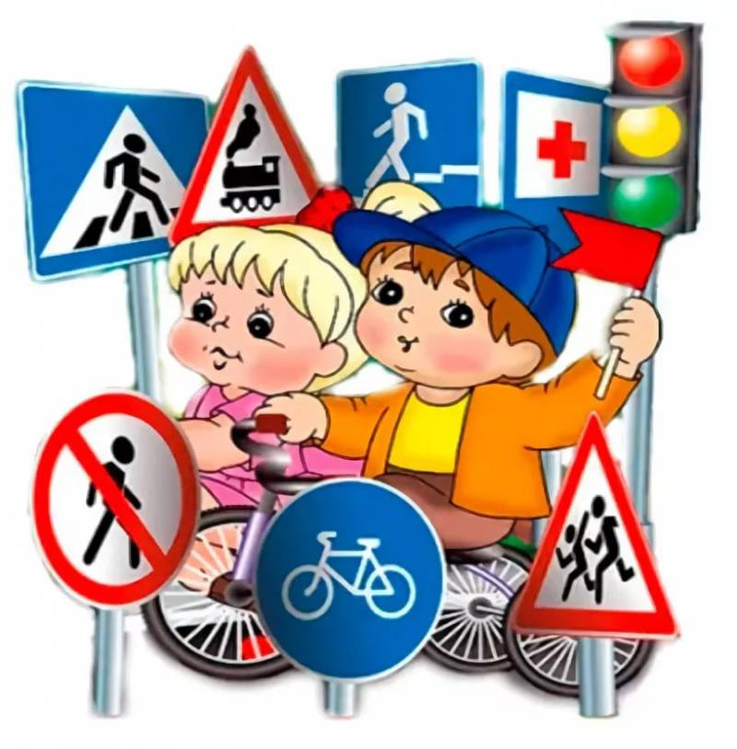
«Азбука дорожного движения»
Старшая группа
Подготовили:
Воспитатель: Фомина Н.В.
Инструктор по физ. культуре:
Мякина С.С

Slide 2

Актуальность проекта:
Проект посвящен активной проблеме- воспитанию у детей дошкольного возраста навыков безопасного поведения на улицах города. Актуальность еще связана с тем, что у детей этого возраста отсутствуют защитные психологические реакции на дорожную обстановку, которая свойственна взрослым .Желание постоянно открывать что-то новое ставят их перед опасностями. Формирование у детей навыков осознанного безопасного поведения на улицах города реализуется через активную деятельность всех участников проекта.

Slide 3
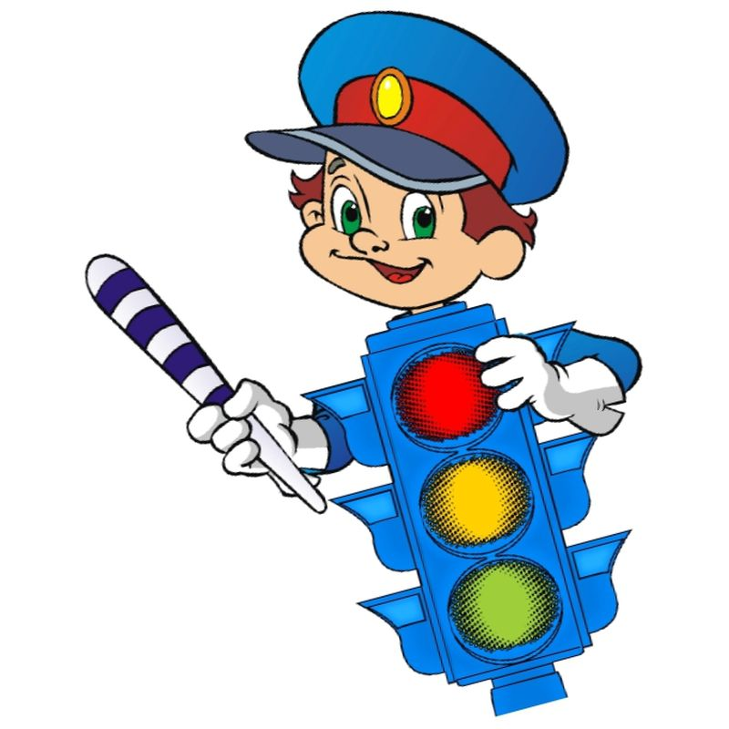
Цель проекта:
Формирование навыков безопасного поведения на дорогах
Задачи:
Образовательные задачи:
-Закрепить у детей знания некоторых дорожных знаков, научить понимать их схематическое изображение для правильной ориентации на улицах, дорогах и во дворах.
-Формировать представление о разных разновидностях транспорта.
-Привлечь родителей к деятельности направленной на охрану жизни и здоровья детей.
Развивающие задачи:
-Развивать воображение и умение переносить знакомые образы в новую творческую ситуацию.
-Расширять словарный запас детей.

Slide 4

Воспитательные задачи будет осуществляться:
-в процессе специальных развивающих и обучающих знаний по дорожной тематике
Через непосредственное восприятие дорожной среды во время прогулок
-через активное включение родителей в совместную деятельность
Тип проекта: информационно- творческий
Участники проекта: дети старшего дошкольного возраста, воспитатели, родители.
Срок реализации: краткосрочный

Slide 5
Предполагаемый результат:
1.Раскрыть актуальность проблемы и активизировать родителей во взаимном ознакомлении детей с правилами дорожного движения и соблюдения их.
2.Совершенствуются знания детей о правилах поведения на дороге, улице и транспорте.
Работа с родителями:
Составление рекомендаций для родителей по правилам дорожного движения, культурному и безопасному поведению в общественном транспорте, в машине.
Консультация «Обучение детей наблюдательности на улице».
Анкетирование родителей.

Slide 6
Этапы работы с проектом
Подготовительный этап:
Подбор материала по ПДД
Рассматривание рисунков , фотографий ,дорожных ситуаций
Знакомство с литературными произведениями
Изготовление дидактических игр по ПДД
Основной этап:
-Обыгрывание дидактических и подвижных игр по ПДД
-Решение игровых ситуаций
Заключительный этап:
-Создание ЛЕТБУКА по ПДД
-Выставка детских рисунков «Азбука дорожного движения»
-Развлечение «Путешествие в страну дорожного движения»

Slide 7

Работа с детьми
Беседа:
Дорожные знаки:
«Изучение запрещающих знаков», «наши помощники дорожные знаки», «наша улица», «мы воспитанные пассажиры», «перекресток», «просмотр презентаций».
Чтение художественной литературы:
Н. Носов «Автомобиль», А.Северный «Светофор», С.Маршак «Мяч», Л.Самашова «Информационные, указательные знаки», «Запрещающие знаки», «Предупреждающие знаки», «Язык улицы», С.Михалков «Бездельник светофор», И.Серяков «Улица ,где все спешат», О.Тарутина «Для чего нужен светофор», загадывание загадок про знаки.
Дидактические игры:
«Узнай знак», «На осторвке», «О чем говорят дорожные знаки в круге и в треугольнике»

Slide 8
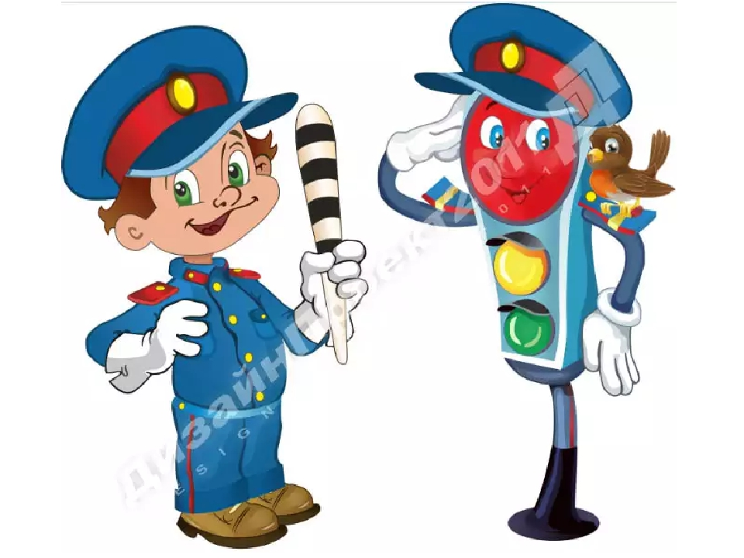
Подвижные игры и упражнения:
-«Найди свой цвет», «Воробышки и автомобиль», «Угадай знак», «Цветные автомобили» , «Стоп-идите», «Безопасный путь».
Творческая деятельность:
- Лепка «Светофор»,
-Конструирование «Автобус»
-рисование «Дорожные знаки»
Рисование «Азбука дорожного движения»
Просмотр мультфильмов
Развлечение «Путешествие в страну дорожных знаков»
-С/Р ИГРЫ «Мы пассажиры» , «Автобус», « Водители».

Slide 9
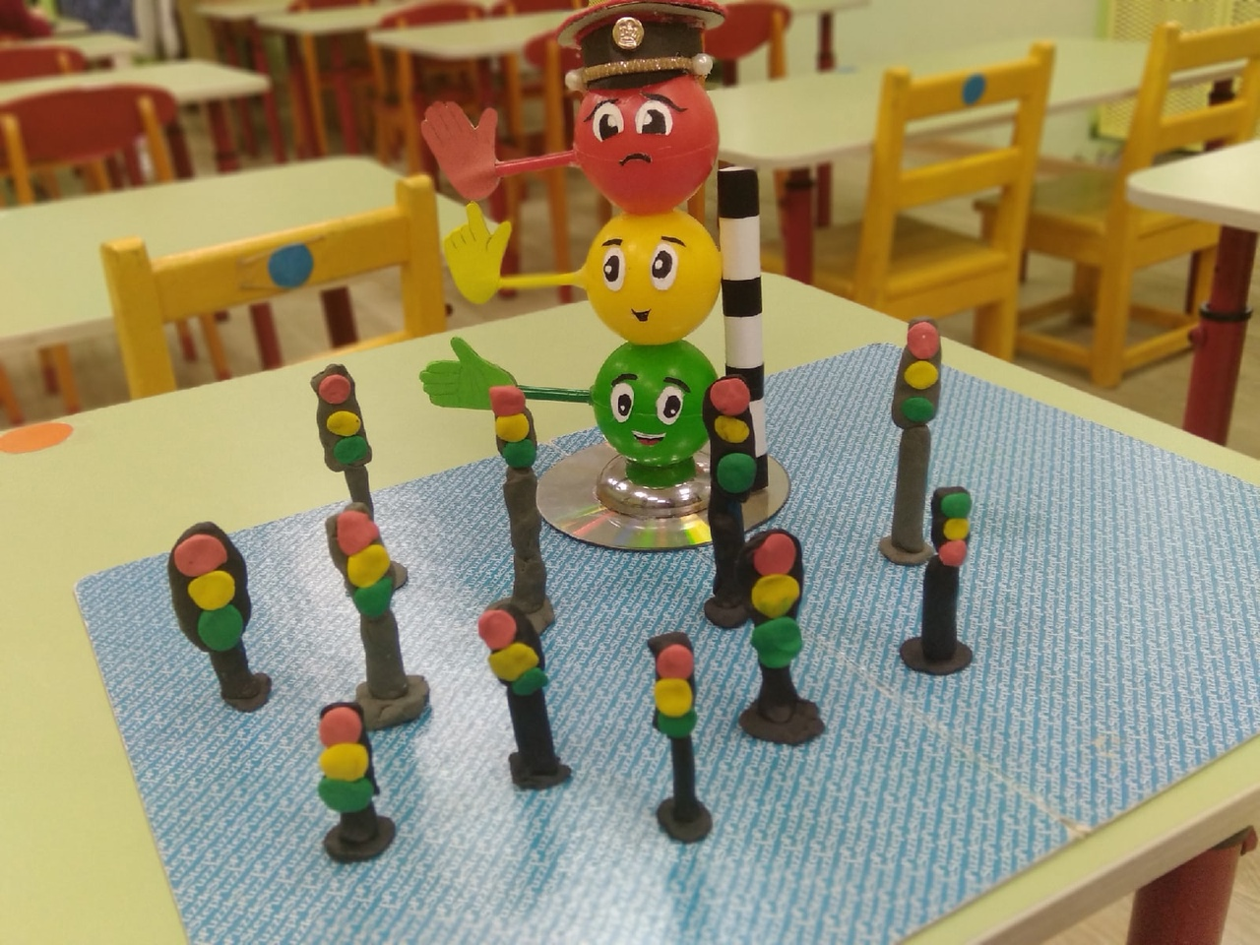
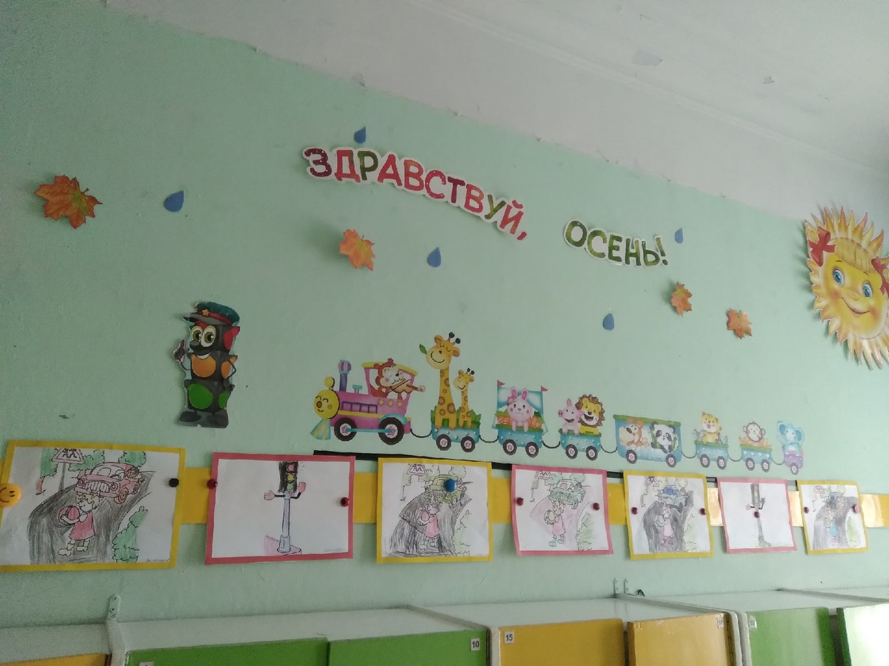
ФОТО
Лепка «Светофор» Раскрашивание «Дорожные знаки»

Slide 10
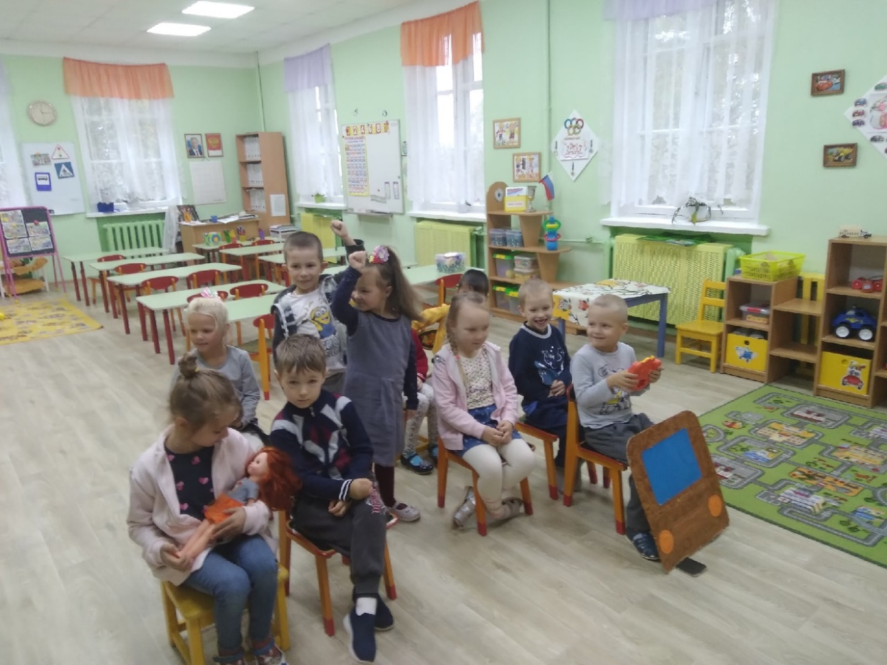
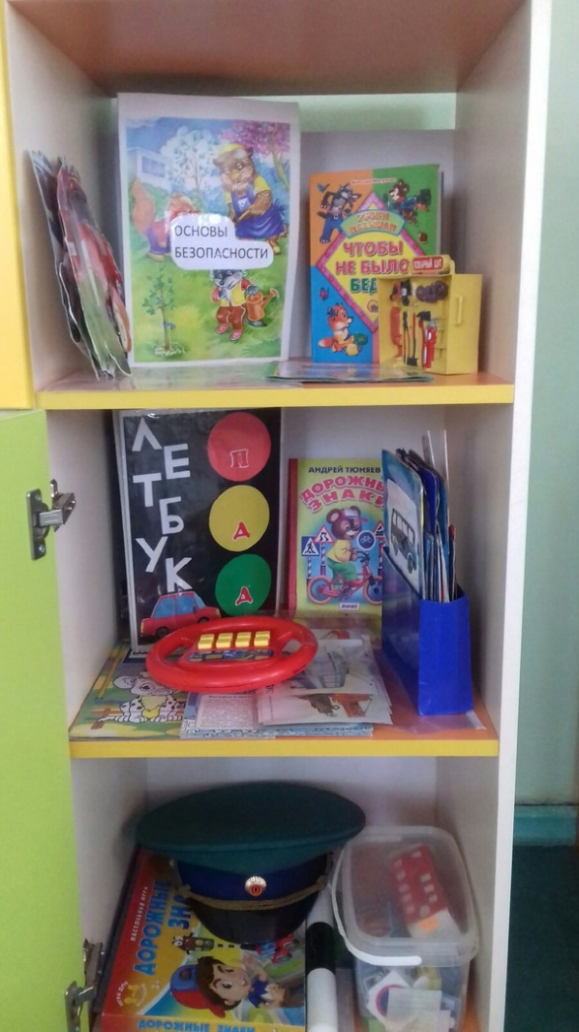
«Мы пассажиры» «Уголок безопасности»

Slide 11
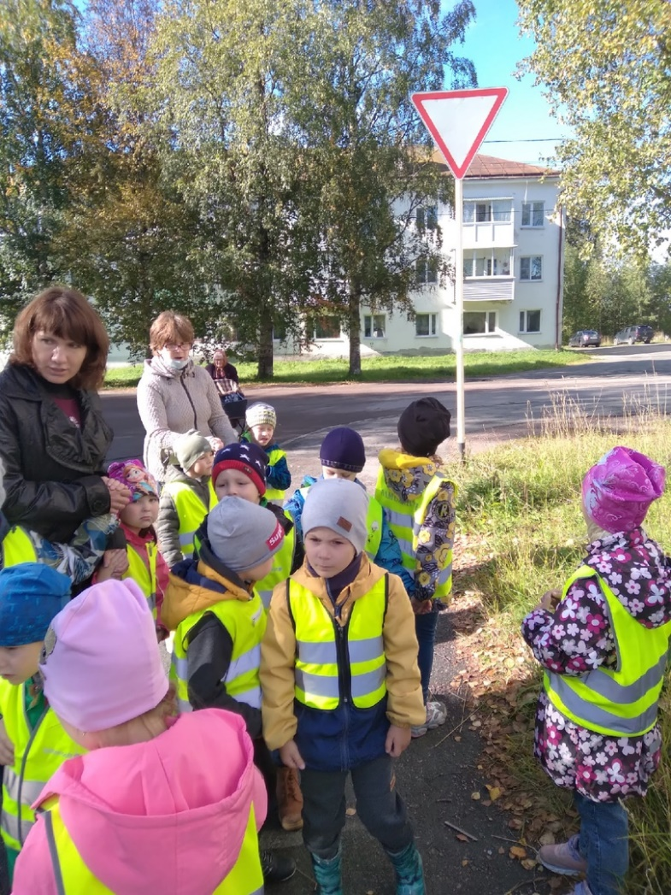
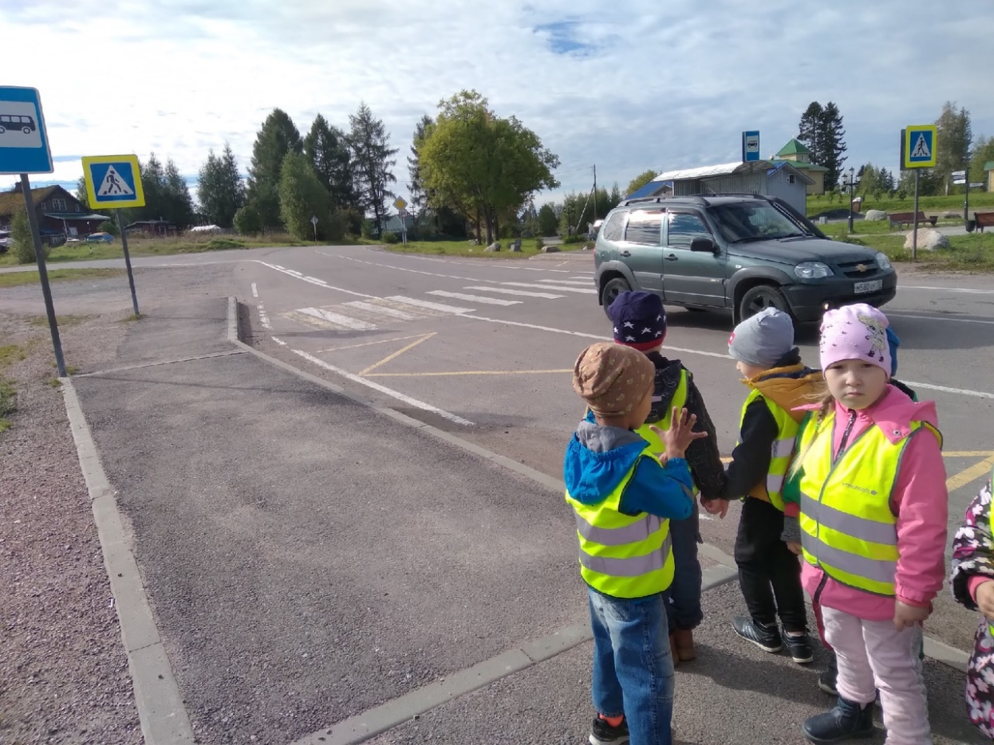
Экскурсия

Slide 12
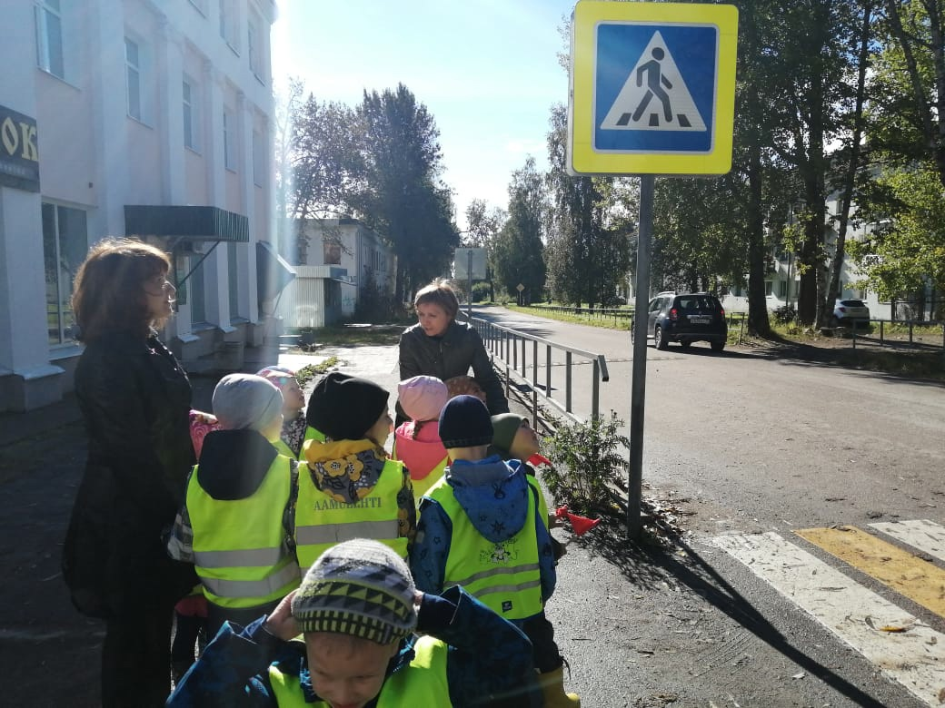
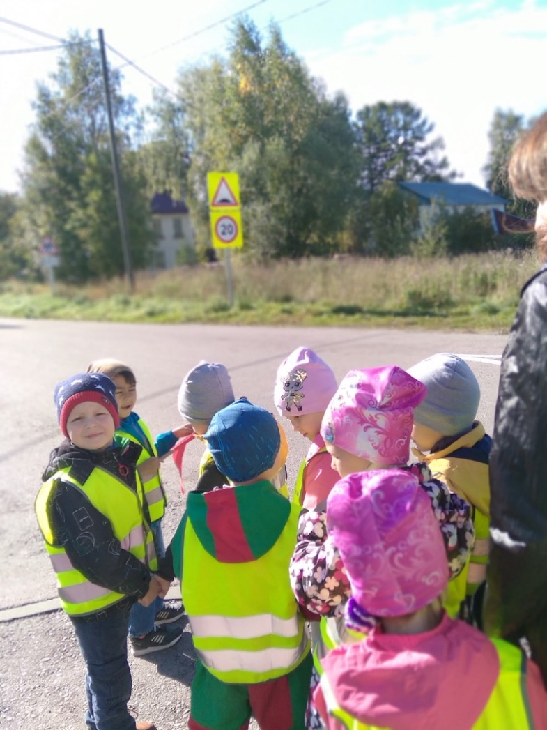

Slide 13
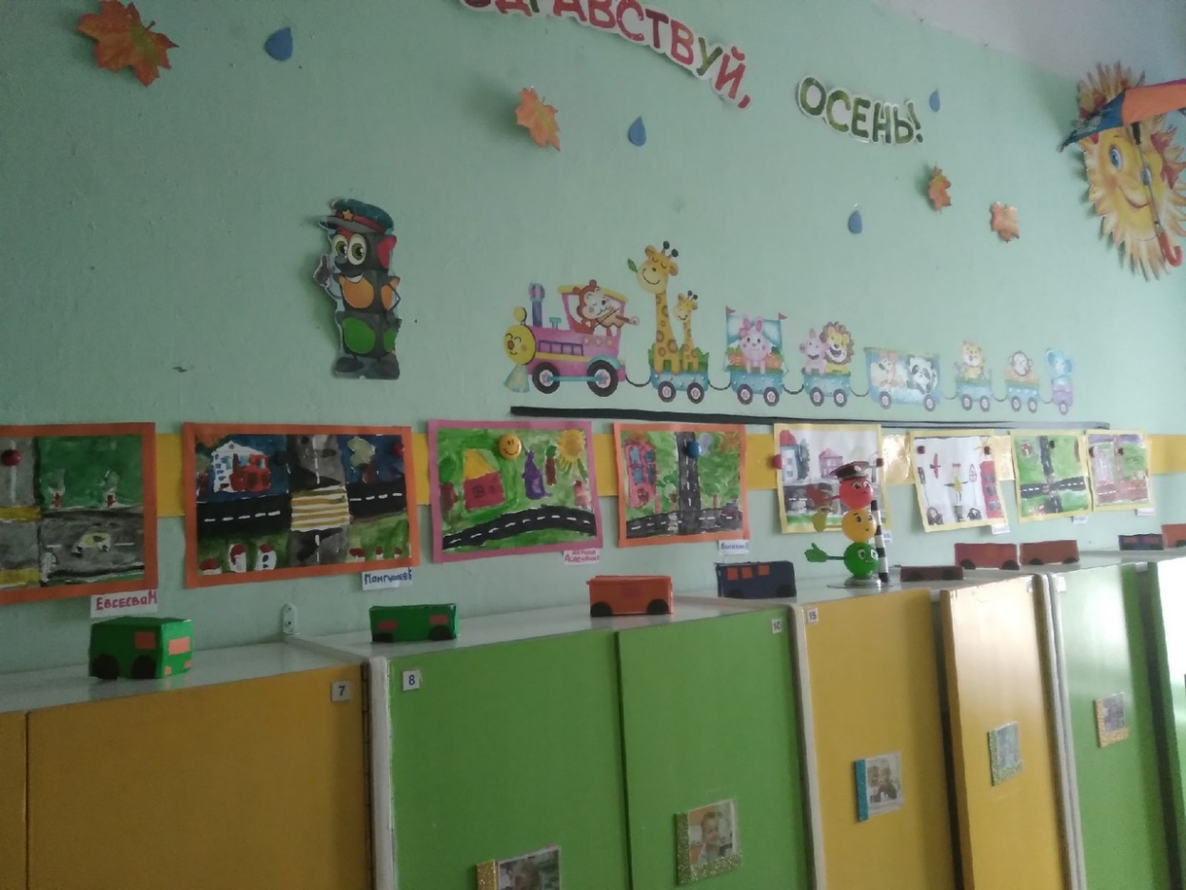
Выставка детского творчества рисование «Азбука дорожного движения», конструирование «Автобус»

Slide 14
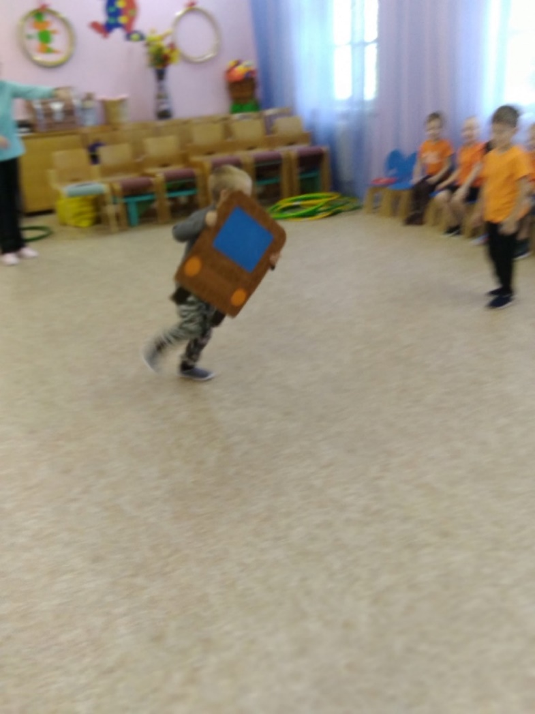
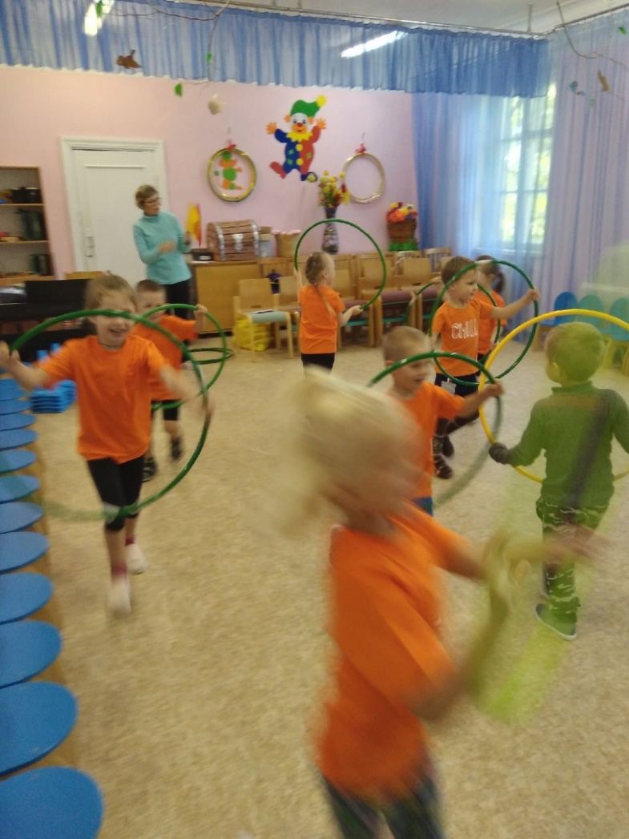
Развлечение по ПДД
«Воробышки и автомобиль» «Цветные автомобили»

Slide 15
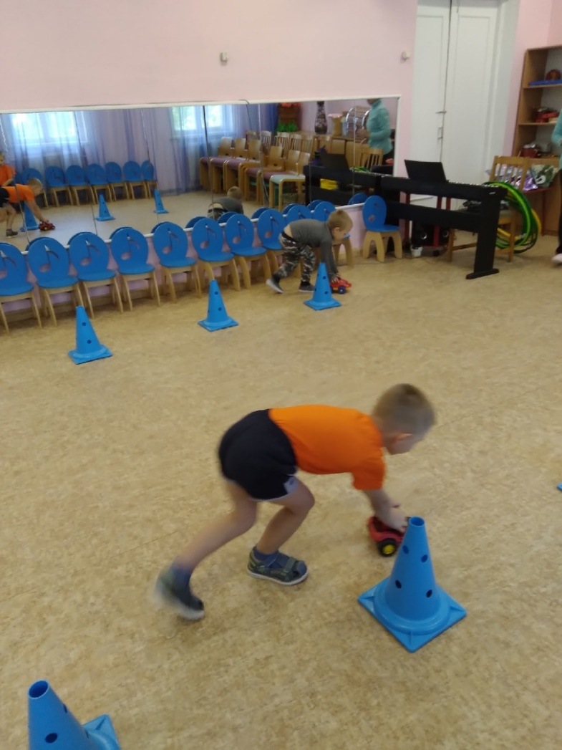
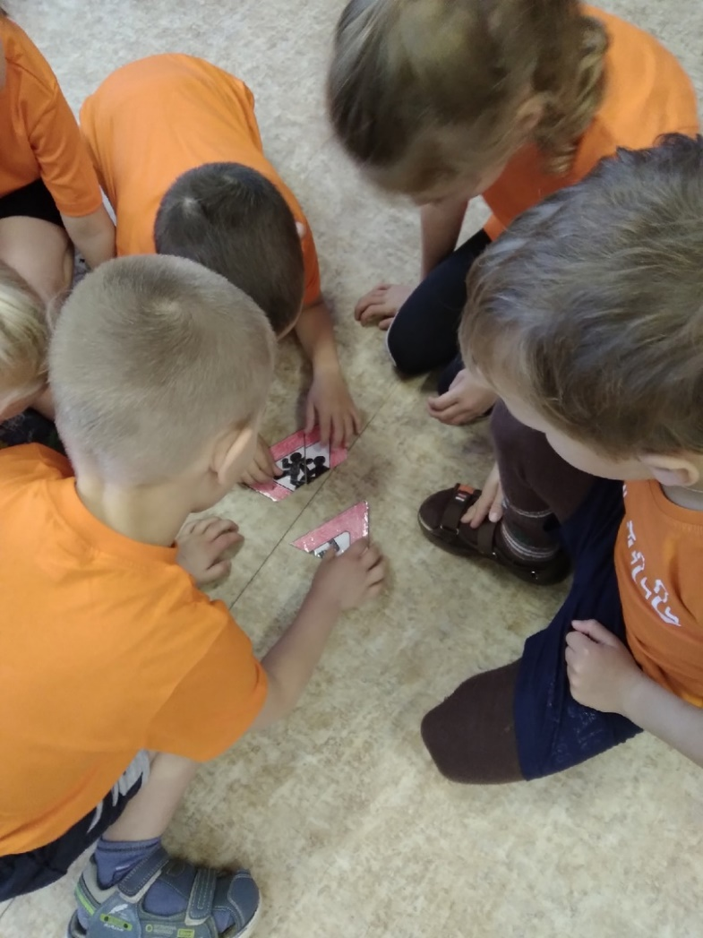
«Гонка автомобилей» «Собери и назови знак»

Slide 16
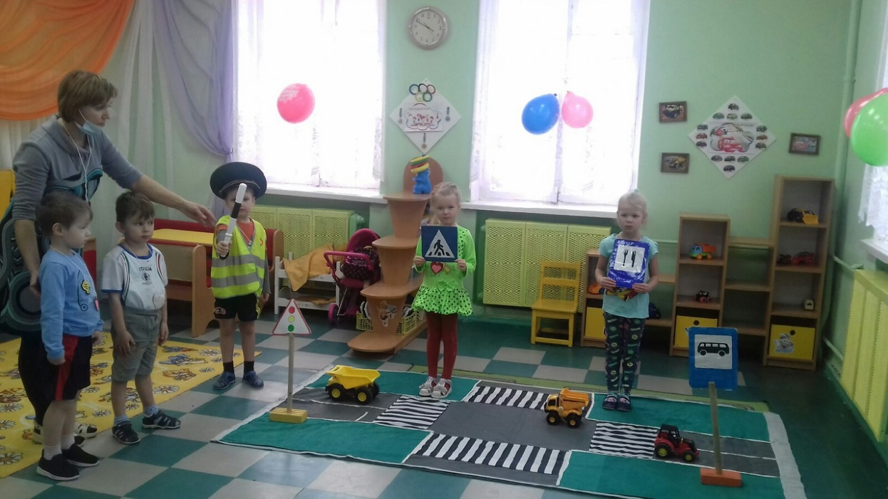
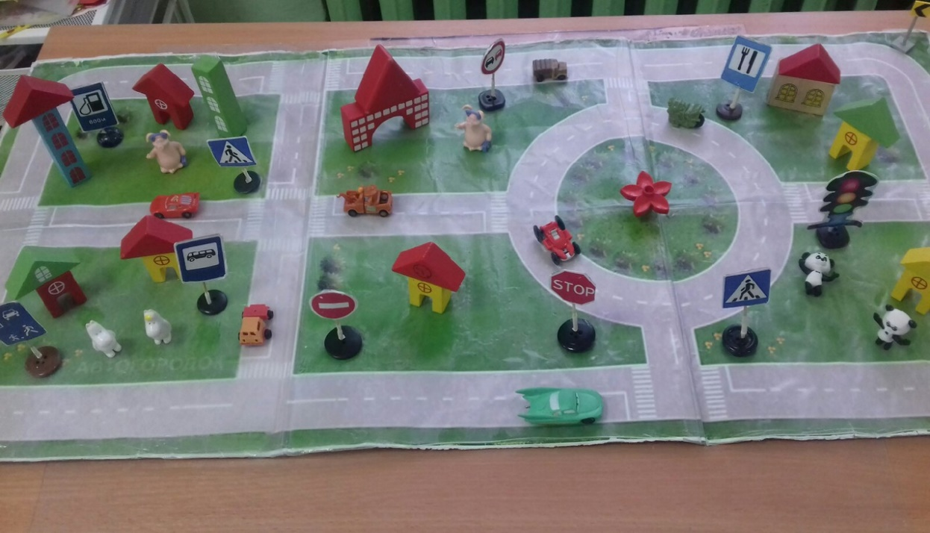
«Правила пешеходов» «Правила на улицах и дорогах»

Slide 17


